Slide 1
데이터 기반 전문가 추천 시스템 개발
(해외 사이트 데이터 수집팀)
편도웅, 김상혁, 크리스토퍼, 전종우
2021.10.05

Slide 2
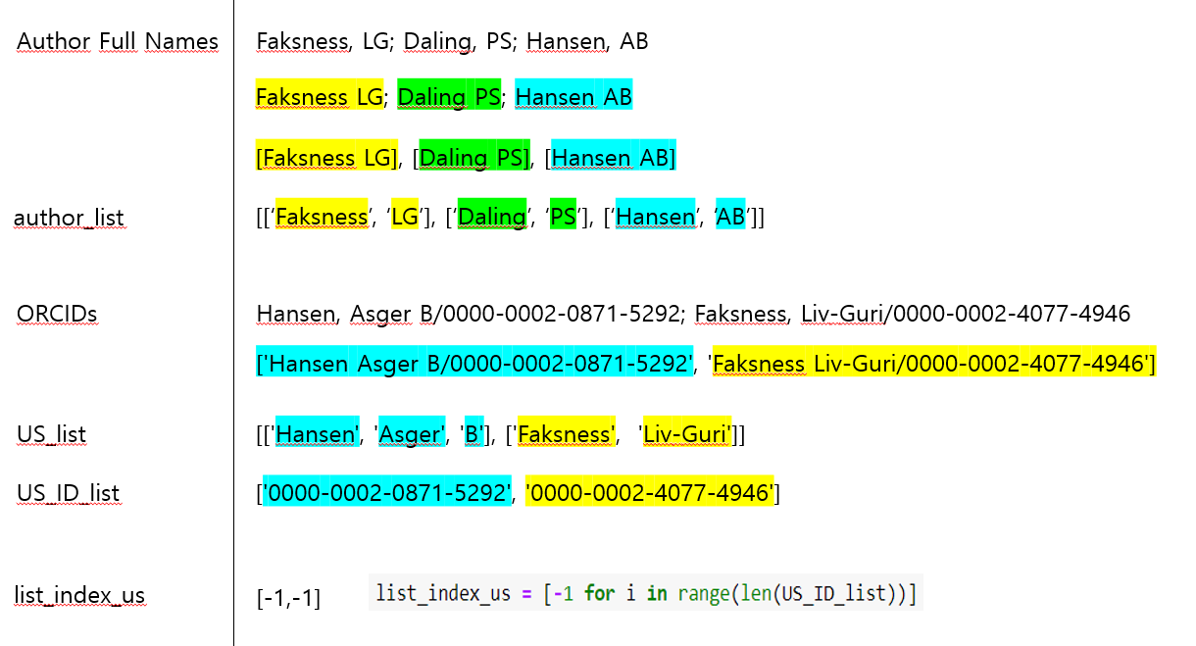
진행 사항
가. WOS 저자_id String 비교 알고리즘 구현

Slide 3
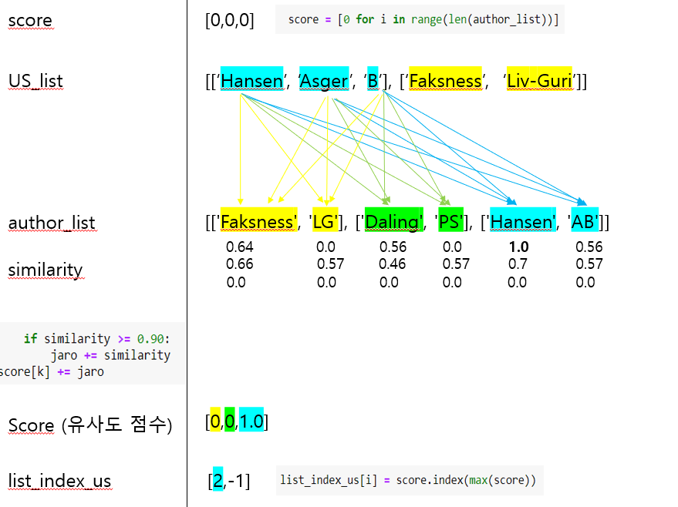
진행 사항
가. WOS 저자_id String 비교 알고리즘 구현

Slide 4
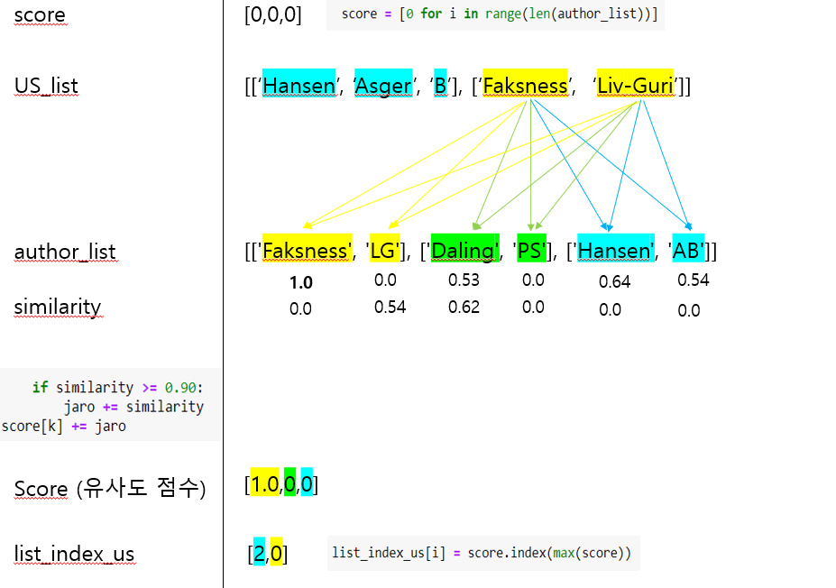
진행 사항
가. WOS 저자_id String 비교 알고리즘 구현

Slide 5
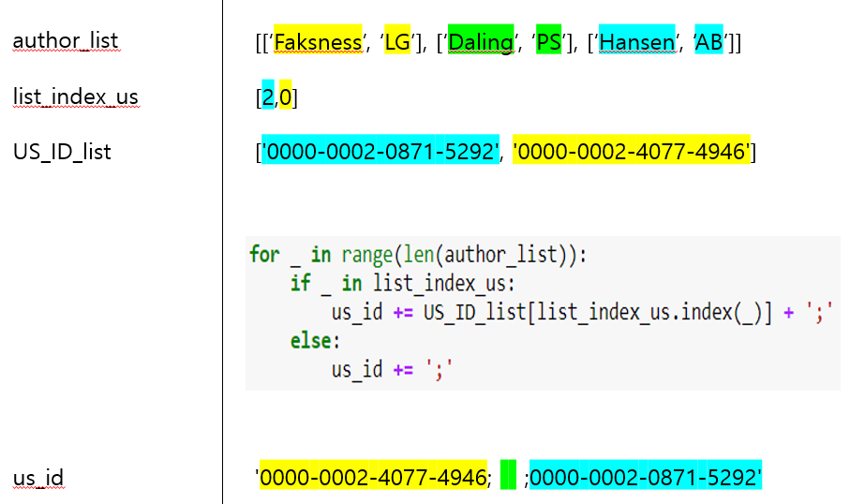
진행 사항
가. WOS 저자_id String 비교 알고리즘 구현

Slide 6
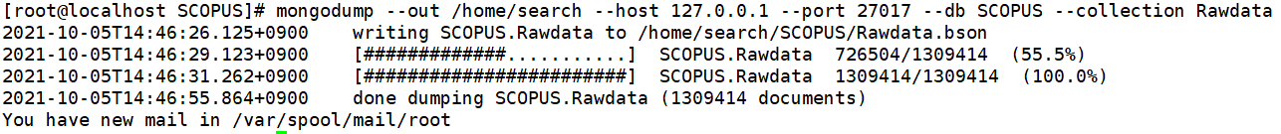
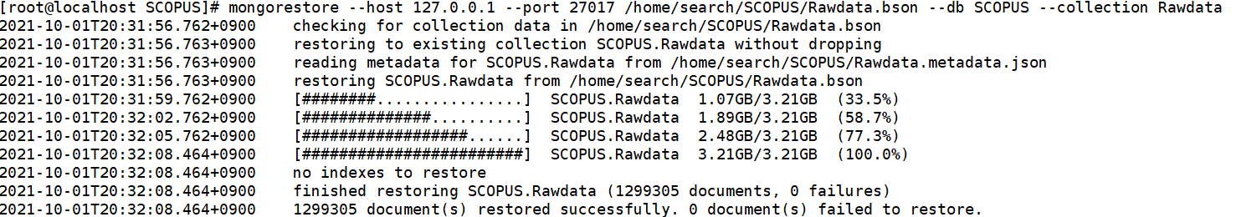
진행 사항
나. SCOPUS 이슈 사항 해결
Mongo DB 데이터 깨짐 발생
원인 : 예전에 용량 문제로 SSD → HDD로 Mongo 데이터 이동할 때 데이터 깨짐 발생
해결 : 깨지지 않은 데이터까지(key_id 254) 백업 후 복구 진행
백업 후 복구

Slide 7
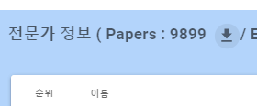

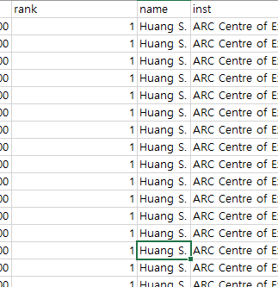

진행 사항
나. SCOPUS 이슈 사항 해결
Mongo DB에서 paper 9899개 Rawdata에 일치 확인
웹에서 엑셀 파일 다운로드시 저자 Rank top 50명의 논문으로 확인(1249개)
Mongo DB 확인

Slide 8
진행 사항
다. 진행 예정
WOS 저자 크롤링 : Mongo DB 접속하여 검색 구현 예정
WOS 저자_id String 비교 알고리즘 서버 적용 예정
SCOPUS 저자 크롤링 구현 예정(파일크롤링 -> Link로 검색)
SCOPUS ParsingHelper → funding text 추가 구현 예정

